Slide 1

ANAlisi Costi-Benefici

Slide 2
Introduzione
ACB è un insieme di procedure per guidare la decisione pubblica in merito a valutazione di progetti di grande/piccola dimensione.
La valutazione dei progetti normalmente richiede il confront fra costi e benefici nei diversi periodi
Necessario una metodologia per valutare
  Costi
  Benefici
  Euro spesi o guadagnati in diversi momenti di tempo, i quali non sono immediatamente confrontabili, a causa dell’inflazione e del rendimenti del denaro nei mercati.

Slide 3
Valore futuro:
Euro presenti al valore nel futuro
Supponete di investire €100 oggi al tasso d’interesse di mercato r. . .
  Alla fine del 1° anno, la vostra somma vale (1+r)x€100, o €105
  Alla fine del 2° anno, la vostra somma vale (1+r)x€105, or €110.25
  Gli interessi sono composti, ovvero, guadagnate interessi sugli interessi.
Definiamo
  R = investimento iniziale
  r = tasso di rendimento sull’investimento
  T = durata dell’investimento
Il valore futuro (FV) del vostro investimento é:

Slide 4
Valore attuale:
Euro futuri al valore di oggi
Supponete qualcuno promette di versarvi €100 tra un anno.
Qual è la cifra massima che sarete disposto a pagare OGGI per ottenere questa promessa?
Pagando una somma oggi rinunciate agli interessi che potreste ottenere se investisse questa somma di denaro.
Il valore attuale di una somma di denaro disponibile in un momento del futuro è appunto la somma massima che un soggetto è disposto a pagare oggi per acquistare questo diritto ad una somma di denaro nel futuro.

Slide 5
Valore attuale:
Euro futuri al valore di oggi
Definiamo
  R = somma di denaro disponibile nel futuro
  r = tasso (annuale) di rendimento di mercato
  T = numero di periodi (anni) prima della disponibilità
Il valore attuale della somma è:
Definizioni alternative
  r : tasso di sconto,
  (1 + r)^{T} fattore di sconto.

Slide 6
Valore attuale:
Euro futuri al valore di oggi
Ipotizzate ora di voler calcolare il valore attuale di una promessa a pagare un flusso di denaro,
  €R₀ oggi ,
  €R₁ fra un anno
  … e così via, per T periodi (anni).
Qual’è il valore attuale?

Slide 7
Valore attuale:
Euro futuri al valore di oggi
Mancare di attualizzare una somma di denaro può portare a errori rilevanti
Una somma di €1,000,000 da pagare fra 20 anni ha come valore attuale:
  €376,889 se r=.05
  €148,644 se r=.10

Slide 8
Valore attuale in presenza di inflazione
Ogni somma di denaro è per definizione espresso in termini nominali.
Una somma in termini nominali deve essere valutata in termini reali, ovvero in base al livello generale dei prezzi nel momento in cui la somma è disponibile
Definiamo con i il tasso d’inflazione
Ignoriamo per il momento l’attualizzazione
  Se un progetto fornisce un ammontare fisso R₁ = R₂ = … = R_{T} ogni anno,
  ➔ Il valore nominale delle somme che si rendono via via disponibili sono
  R₁, R₂, …, R_{T}
  ➔ il valore reale delle somme pagate dal progetto è
  a t=1, R₁ / (1 + i)
  a t=2, R₂ / (1 + i)²
  ….
  a t=T, R_{T} / (1 + i)^{T}

Slide 9
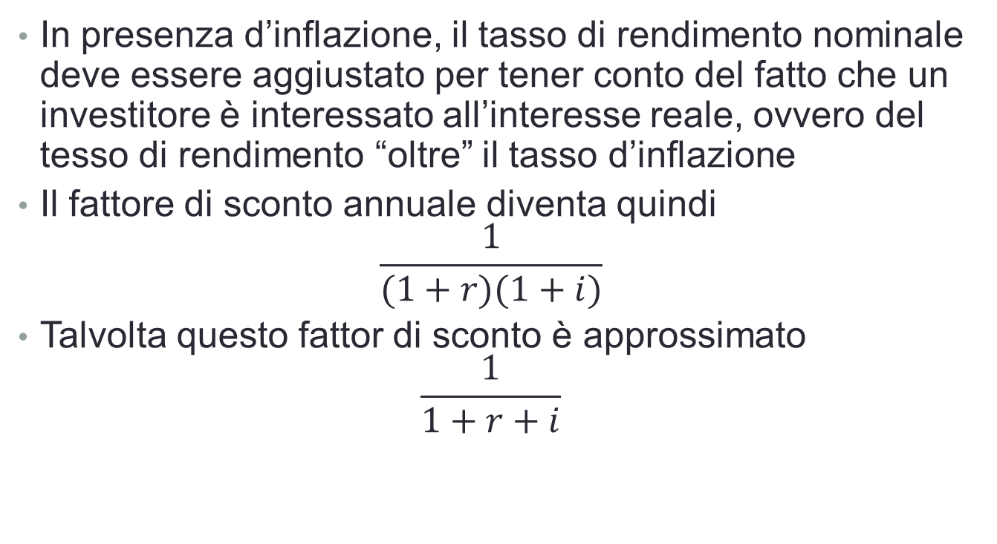
Valore attuale in presenza di inflazione
In presenza d’inflazione, il tasso di rendimento nominale deve essere aggiustato per tener conto del fatto che un investitore è interessato all’interesse reale, ovvero del tesso di rendimento “oltre” il tasso d’inflazione
Il fattore di sconto annuale diventa quindi
$$\frac{1}{(1+r)(1+i)}$$
Talvolta questo fattor di sconto è approssimato
$$\frac{1}{1+r+i}$$

Slide 10
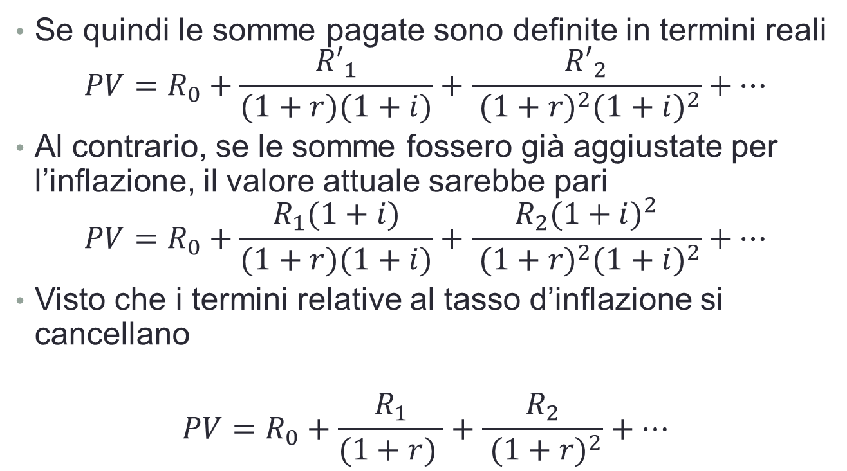
Valore attuale in presenza di inflazione
Se quindi le somme pagate sono definite in termini reali
$${PV=R}_{0}+\frac{{R′}_{1}}{(1+r)(1+i)}+\frac{{R′}_{2}}{ {(1+r)}^{2}{(1+i)}^{2}}+…$$
Al contrario, se le somme fossero già aggiustate per l’inflazione, il valore attuale sarebbe pari
$$PV=R_{0}+\frac{R_{1}(1+i)}{(1+r)(1+i)}+\frac{R_{2}{(1+i)}^{2}}{ {(1+r)}^{2}{(1+i)}^{2}}+…$$
Visto che i termini relative al tasso d’inflazione si cancellano
$$PV=R_{0}+\frac{R_{1}}{(1+r) }+\frac{R_{2}}{ {(1+r)}^{2}}+…$$

Slide 11
Valutazione di un progetto privato
Supponiamo siano disponibile due progetti, X e Y.
Ognuno dei due comporta un flusso di costi e un flusso di ricavi B_{X}, C_{X}, B_{Y} e C_{Y}.
Ci chiediamo:
  Sono progetti ammissibili?
  ➔ ammissibile: sono in benefici maggiori dei costi?
  Quale dei due progetti è preferibile?
  ➔ Preferibile: quale progetto dà luogo ai maggiori benefici?

Slide 12
Valutazione di un progetto privato
Definiamo:
Benefici del progetto i nel periodo t
Costi del progetto i nel periodo t
Il valore attuale del progetto i è quindi:

Slide 13
Valutazione di un progetto privato
Quali costi e ricavi?
  Unica complicazione possibile, previsione di valori futuri
Quale tasso di sconto??
  Il costo opportunità per le imprese: cioè, il tasso d’interesse cui l’impresa the rinuncia per usare I fondi per il progetto
Il criterio del valore attuale per la valutazione di un progetto è quindi:
  Un progetto è ammissibile se e solo se il suo valore attuale è positivo.
  Quando due progetti sono mutualmente esclusivi, il progetto da preferire è quello con il valore attuale maggiore.

Slide 14
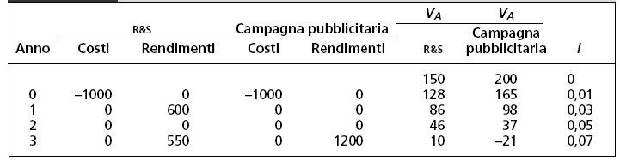
Valutazione di un progetto privato
Un esempio con due progetti
Il tasso di sconto ha un ruolo chiave nel determinare ammissibilità e preferibilità di un progetto, visto che tipicamente I flussi del progetto occorrono in momenti diversi di tempo.
  Il progetto R&S è sempre ammissibile, il progetto campagna pubblicitaria è ammissibile solo per alcuni livelli del tasso di sconto
  Il progetto campagna pubblicitaria è preferibile con un basso tasso di sconto, mentre il progetto R&SD è preferibile con un alto tasso di sconto
Tanto più alto è il tasso di sconto, tanto più viene preferito il progetto che ha costi nel futuro e rendimenti nel presente

Slide 15
Valutazione di un progetto privato
Altri criteri sono disponibile per la valutazione dei progetti privati, ma possono dar luogo a valutazioni problematiche
  Tasso interno di rendimento
  Rapporto costi-benefici

Slide 16
Valutazione di un progetto privato
Il tasso interno di rendimento, ρ, è quel valore di ρ che risolve la seguente equazione:
In altre parole, il TIR è il tasso di sconto che renderebbe il valore attuale del progetto pari a zero.
  Il progetto è ammissibile se ρ>r.
  Il progetto preferibile è quello con il ρ più elevato
  Sbagliato! Il criterio del TIR non tiene conto della scala del progetto, ovvero del livello dei profitti

Slide 17
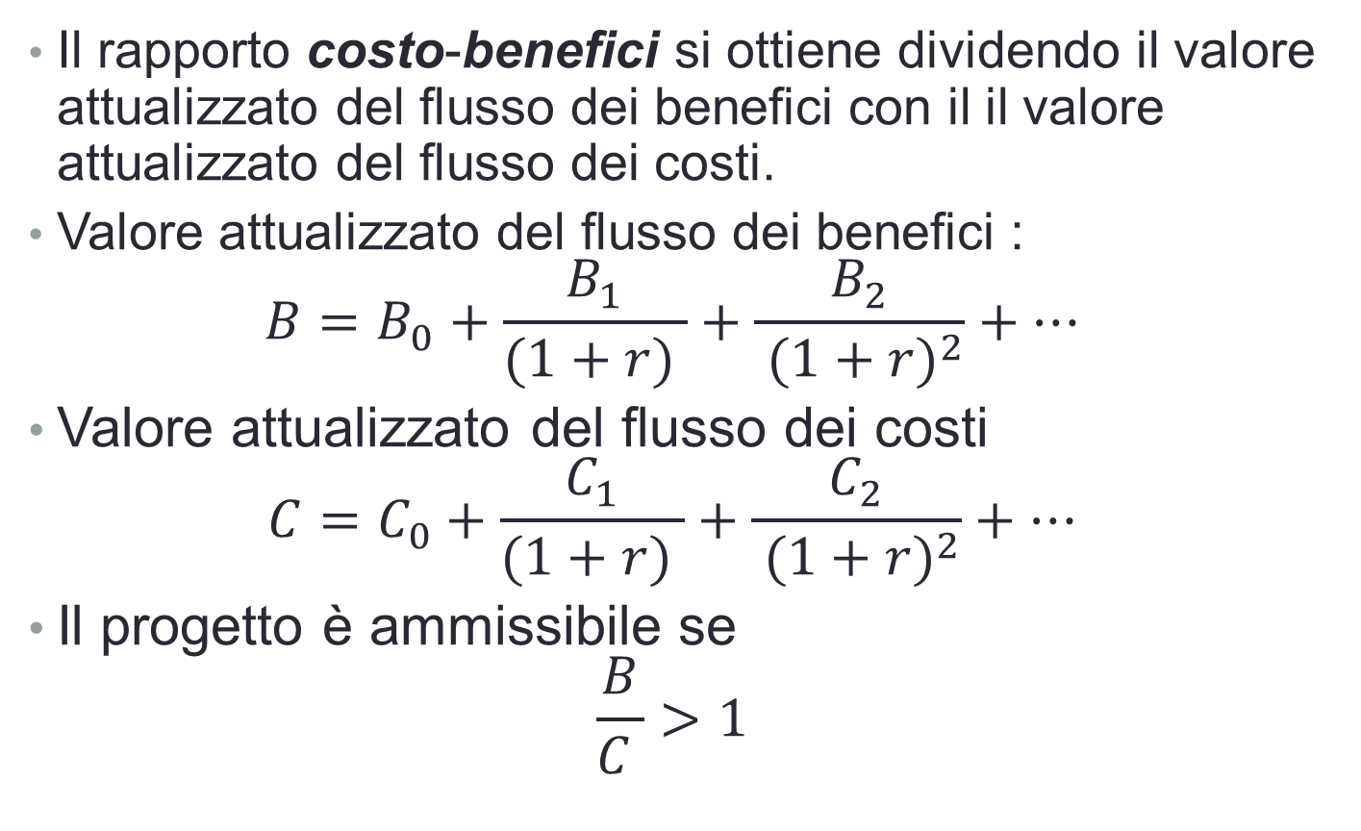
Valutazione di un progetto privato
Il rapporto costo-benefici si ottiene dividendo il valore attualizzato del flusso dei benefici con il il valore attualizzato del flusso dei costi.
Valore attualizzato del flusso dei benefici :
$$B=B_{0}+\frac{B_{1}}{(1+r) }+\frac{B_{2}}{ {(1+r)}^{2}}+…$$
Valore attualizzato del flusso dei costi
$$C=C_{0}+\frac{C_{1}}{(1+r) }+\frac{C_{2}}{ {(1+r)}^{2}}+…$$
Il progetto è ammissibile se
$$\frac{B}{C }>1$$

Slide 18
Valutazione di un progetto privato
Il criterio del rapporto costi-benefici funziona bene per stabilire l’ammissibilità di un progetto
Non funziona bene per confrontare progetti e stabilire quale progetto sia preferibile
Il rapporto può essere manipolato inserendo alcuni benefici come “costi negativi” o viceversa

Slide 19
Valutazione di un progetto pubblico
La valutazione di un progetto pubblico può essere fatta attraverso i medesimi strumenti utilizzati per la valutazione di progetti privati
Tuttavia,
  costi,
  benefici, e
  tasso di sconto
sono differenti rispetto al settore privato.

Slide 20
Tasso di sconto per progetti pubblici
Quale tasso di sconto per i progetti pubblici?
Una possibilità è il tasso di rendimenti dei progetti privati.
Ricordate il concetto di costo opportunità?
  Si assume che i finanziamenti utilizzati sarebbero stati investiti in progetti privati.
  In realtà, i fondi utilizzati vengono da diverse fonti
    Fondi destinati in alternativa a investimenti privati
    Tassazione e quindi fondi destinati in alternativa a investimenti privati o consumi.
  I fondi che provengono dalla tassazione dovrebbero essere valutati al tasso di sconto al netto della tassazione stessa.
  Difficile stabilire la proporzione delle diverse forme di finanziamenti.

Slide 21
Tasso di sconto per progetti pubblici
Un altra possibilità è il tasso di sconto sociale – misura la valutazione che una collettività applica al consumo cui si rinuncia nel presente.
E’ diverso dal tasso di rendimento del mercato in quanto:
  tiene in conto la valutazione del benessere delle generazioni future
  può essere basato su valutazioni paternaliste
  può essere uno strumento usato per risolvere alcune inefficienze di mercato, come ad esempio le esternalità positive

Slide 22
Stern Report sull’effetto serra
Nel 2006, il governo UK ha commissionato all’economista nglese David Stern una valutazione del costo dei cambiamenti climatici e dei possibili rimedi
Stern ha concluso che il valore attuale del danno derivante dai cambiamenti climatici è enorme
  Sulla base del calcolo dei costi dei cambiamenti climatici, i governi dovrebbero essere disposti a spendere circa $27.000 miliardi per ridurre le emissioni di gas serra
Questa cifra è molto più grande di quella ottenuta da studi precedenti. Come mai?
Nell’attualizzare il valore dei danni futuri derivanti dal cambiamento climatico, Stern ha usato un tasso di sconto sociale quasi uguale a zero.
  Il valore attuale dei costi di ogni minimo danno che persiste nel futuro ha quindi un valore attuale enorme
Se Stern avesse scelto un tasso di sconto sociale più alto, le sue conclusioni sarebbe state radicalmente diverse

Slide 23
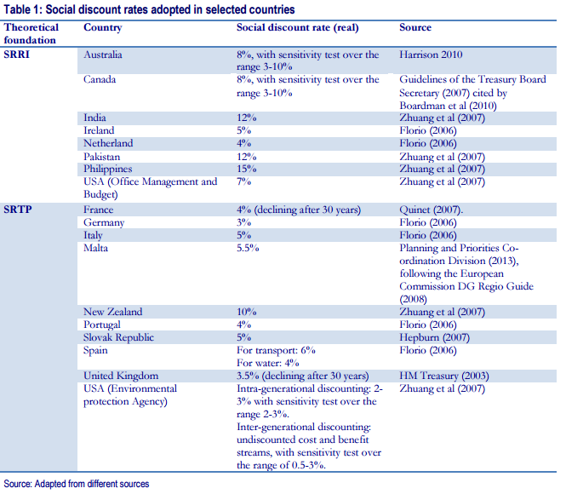

Slide 24
Valutazione dei costi e dei benefici pubblici
Per valutare i flussi di costi e ricavi, bisogna stabilire il prezzo per queste grandezze
Per una impresa private, il prezzo di mercato è il prezzo adeguato, in quanto determina I costi e I ricavi per le stesse imprese
Per il settore pubblico, I prezzi di mercato possono non rappresentare il I costi e benefici sociali.
  Esternalità
  Imprese con potere di mercato
  Tassazione
Questi sono tutti esempi di situazioni in cui il prezzo è diverso dal costo marinale di produzione, ovvero diverso dal costo delle risorse che sono sottratte al Sistema dove potrebbero avere usi alternativi

Slide 25
Aggiustamenti ai prezzi di mercato
In una economia perfettamente concorrenziale, il prezzo di mercato riflette allo stesso tempo il costo marginale di produzione e il beneficio marginale per i consumatori.
Quindi, il suo uso è appropriato anche per la valutazione dei costi e benefici per il progetti pubblici
Al contrario, in caso di imprese con potere di mercati, beni soggetti a tassazione, esternalità e disoccupazione, I prezzi on riflettono i veri costi marginali.
E’ possibile usare I prezzi ombra, che illustrano i veri costi marginali sociali
Trade-off fra I prezzi di mercato, facili da ottenere, e i prezzi ombra, difficili da stimare e suscettibili di critiche.
Oltre alle difficoltà di calcolo dei prezzi ombra, variazioni nelle quantità scambiate determinano variazioni nei prezzi ombra

Slide 26
Effetti sul consumo
Alcuni dei benefici di un progetto pubblico sono dovuti a variazioni nel consumo di alcuni beni
Questi beni possono essere l’oggetto del progetto stesso o beni la cui domanda è legata a quella dei beni oggetto del progetto
Esempio:
  Un progetto di sviluppo di una rete di irrigazione può ridurre il costo dei prodotti agricoli prodotti nell’area interessata dal progetto
  Il costo inferiore si traduce in un prezzo di mercato pià nasso e quindi in una quantità scambiata più grande
  L’aumento di quantità scambiata conduce ad un aumento dl surplus del consumatore

Slide 27
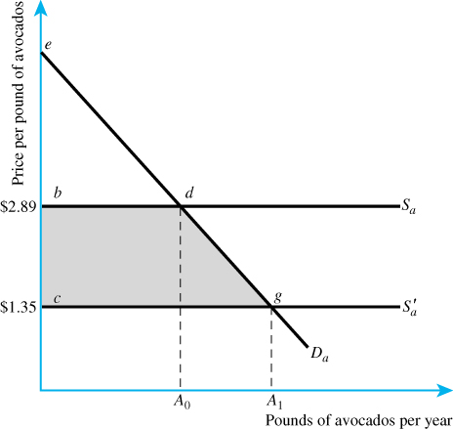
Surplus del consumatore
Nella figura, la variazione del surplus del consumatore è pari all’area bcgd.
Se il decisore pubblico riesce a misurare accuratamente la curva di domanda, ai benefici del progetto deve andare ad aggiungersi la variazione del surplus del consumatore

Slide 28
Quando non esiste il valore di mercato…
A volte, il progetto pubblico può avere effetti sul consume di un bene che non è scambiato sui mercati, così che il prezzo di mercato non esiste.
Esempi:
  Un progetto pubblico reduce il tempo di viaggio fra due località: quale dovrebbe essre il valore del tempo di viaggio risparmiato?
  ➔ Valore del tempo
  UN progetto pubblico reduce il rischio di morte collegato ad un’attività: quale dovrebbe essere il valore di questo aumento dell’aspettativa di vita?
  ➔ Valore della vita

Slide 29
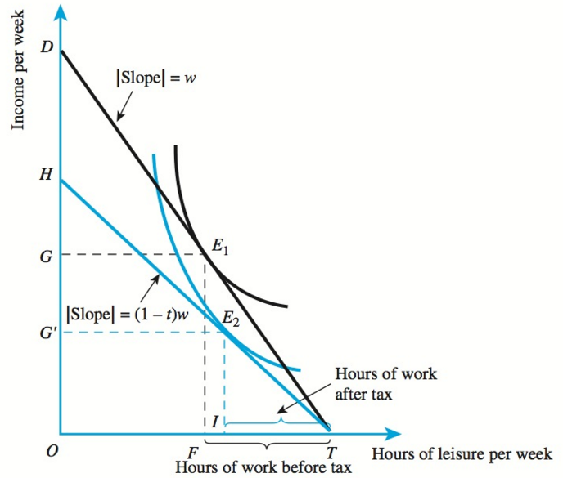
Valore del tempo
Per ottenere una valutazione del tempo, è possibile utilizzare la teoria dell’offerta di lavoro.
Il salario netto è spesso usato, ma
  non è sempre possibile la quantità di ore lavorate
  non tutti gli usi alternative di una ora non lavorata sono equivalenti

Slide 30
Valore del tempo
É possibile stimare il valore del tempo attraverso le scelte di viaggio.
  Il treno è più costoso ma impiega meno tempo del bus
  Lo stesso è vero per un viaggio aereo senza scalo rispetto ad un viaggio con scali ma meno costoso.
  Le stime conducono a valore del tempo pari a circa la metà del salario lordo.

Slide 31
Valore della vita
L’affermazione che “la vita non ha prezzo”
Rende la ACB impossibile; se una vita non ha prezzo, ogni progetto che consente di salvare anche solo una vita umana ha un valore attuale infinito
Il principio che “la vita non ha prezzo” è in realtà continuamente disatteso
Come si può misurare il valore della vita?
Un possibile metodo:
  Perdita di guadagni: Il valore attuale della vita di un individuo è pari al valore attuale del flusso dei suoi guadagno nel corso della vita.
    Se preso alla lettera, la vita di anziani e dei portatori di handicap invalidanti la capacità lavorativa non ha valore

Slide 32
Valore della vita
Un altro metodo si basa sull’effetto di alcune scelte di mercato sulla possibilità di morte
Molti progetti influenzano la probabilità di morire (ex. la ricerca sul cancro). Le persone sono disposte a pagare somme di denaro per una riduzione della probabilità di morte o, al contrario, di risparmiare una somma di denaro aumentando la propria probabilità di morire.
  Scelta fra un’auto più costosa e più sicura (con una probabilità di morte più bassa in caso di incidente) rispetto ad una più economica e meno sicura.
  Scelta del lavoro: Scelta fra un Lavoro pi rischioso e uno meno pagato ma più sicuro
  Disponibilità a pagare per alcuni oggetti/macchinari che riducono il rischio di morte/incidente.
Il valore stimato della vita valutato con questo approccio è €4,000,000-€9,000,000
Il valore della vita così stimato può essere confrontato con il costo del progetto:
  Le luci d'emergenza nella cabina di un aereo hanno comportato costi di circa €900,000 per ogni vita salvata
  Le norme per l’eliminazione dell’amianto da abitazioni e luoghi di lavoro hanno comportato costi di circa €100,000,000 per ogni vita salvata

Slide 33
Valore dei beni immateriali
Alcuni progetti hanno benefici che sono di natura immateriale
  Ex. progetti di esplorazione dello spazio
Le ragioni dell’immaterialità possono essere
  la natura dei costi e dei benefici, che non possono essere stimati
  L’impossibilità di stimare le probabilità di realizzazione dei costi e dei benefici
In questi casi, ACB può dare risultati diversi e quindi risulta inaffidabile
Tuttavia, ACB può essere utile per fornire un valore minimo richiesto ai benefici richiesti per l’ammissibilità di un progetto

Slide 34
Come manipolare ACB
“Reazione a catena”
  Si possono nella valutazione benefici di natura secondaria, senza tuttavia includere i costi collegati
  La domanda fondamentale è:
    Dove bisogna fermarsi nel valutare i costi e i benefici?
Costo del lavoro
  Salari visti come benefici piuttosto che come costi
Doppio conteggio
  Alcuni benefici possono essere conteggiati più volte

Slide 35
Aspetti distributivi
I progetti pubblici possono in fluenzare la distribuzione del reddito/ricchezza/benessere fra diversi individuai o gruppi di individui
Gli effetti distributive devono essere tenuti in conto?
Il criterio della compensazione di Hicks-Kaldor determina la selezione dei progetti sulla base dell’esistenza di potenziali miglioramenti Paretiani
La compensazione “potenziale” può essere resa reale tramite alcuni interventi compensativi

Slide 36
Incertezza
I costi e i benefici di alcuni progetti possono essere incerti (ex., ricerca sanitaria o militare).
In progetti dall’esito incerto, costi e benefici devono essere convertiti in equivalente certo – l’ammontare che un individuo sarebbe disposto ad accettare per certo in luogo dell’incertezza sui possibili risultati del progetto.
Il calcolo dell’equivalente certo richiede informazione sulle probabilità dei diversi eventi e sull’attitudine verso il rischio degli individui.
Importanza dell’analisi di sensitività

Slide 37
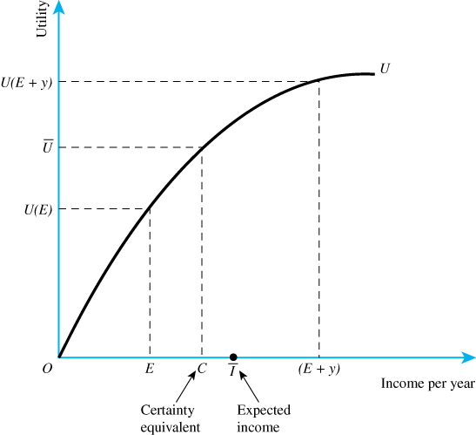
Utilità attesa

